Slide 1
Quelques étapes de l’évolution des configurations familiales en Belgique à partir de la fin du XIXe siècle
DIAPORAMA
Support réalisé dans le cadre de la séquence formative n° 33
Août 2021

Slide 2
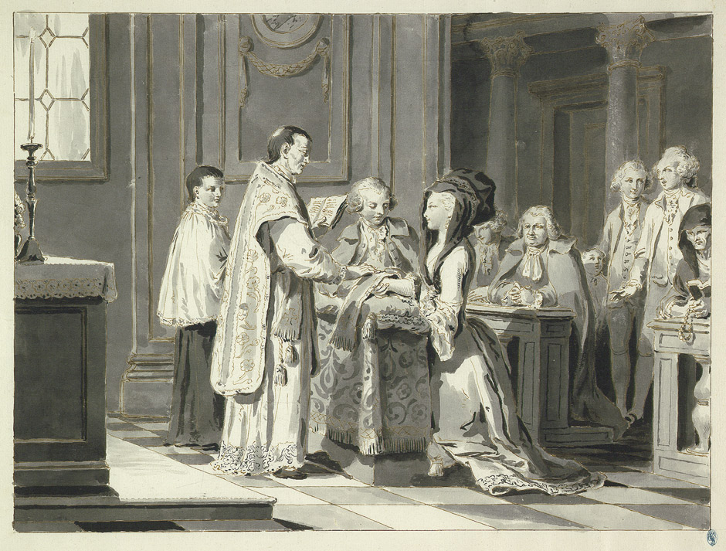
XIXe siècle : un homme et une femme mariés

Slide 3
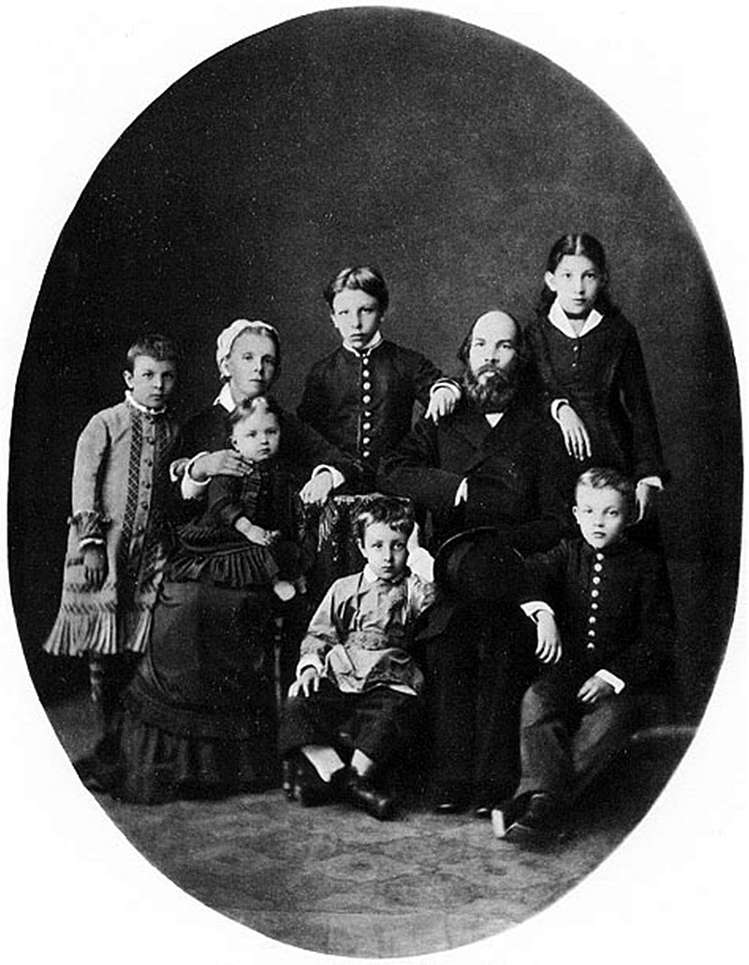
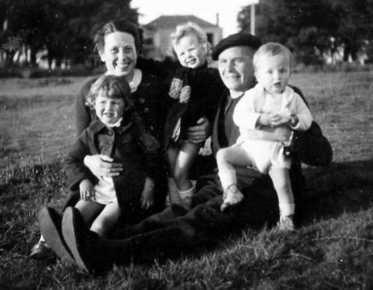
1880 → 1940 : familles plus petites
1880
4 – 5 enfants par famille
1940
3 enfants par famille

Slide 4
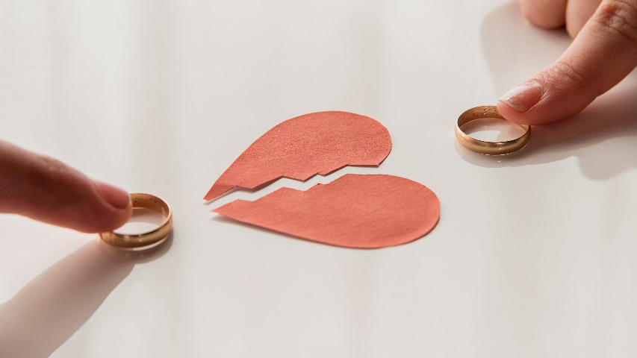
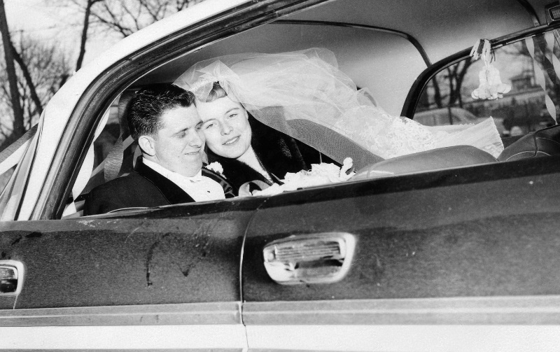
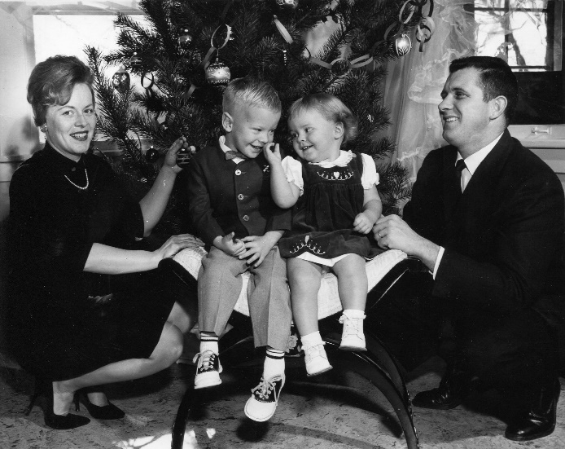
Fin 1950 – début 1960
Wedding photo created by freepik
+ de divorces
Mariages plus tard
Familles plus petites

Slide 5
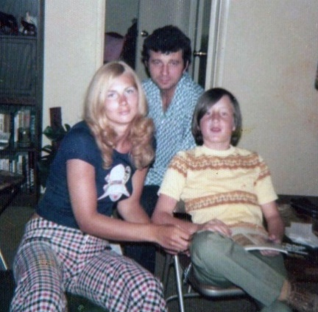
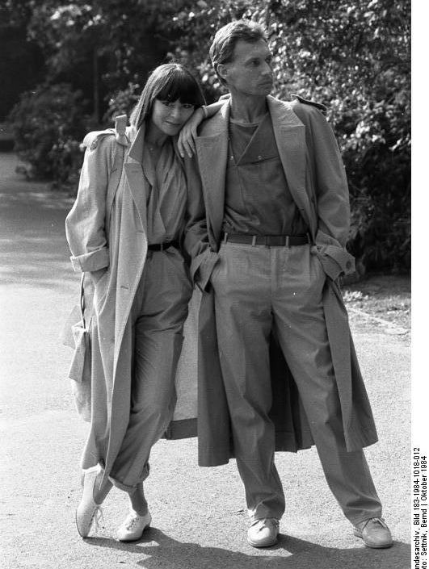
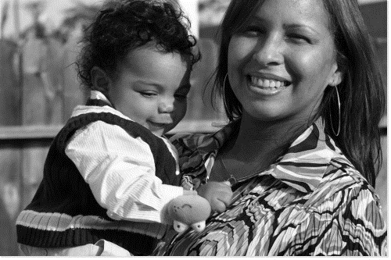
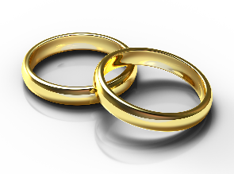
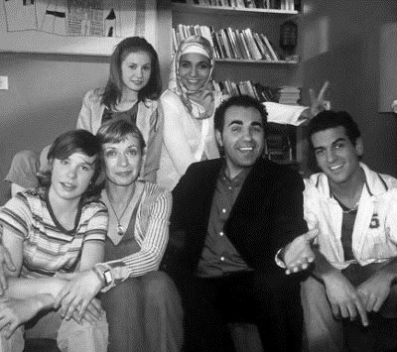
1970 → aujourd’hui
Wedding photo created by freepik
+ de divorces et de séparations
Familles plus petites
Familles monoparentales
- de mariages
+ de cohabitations légales ou unions libres
Familles recomposées

Slide 6
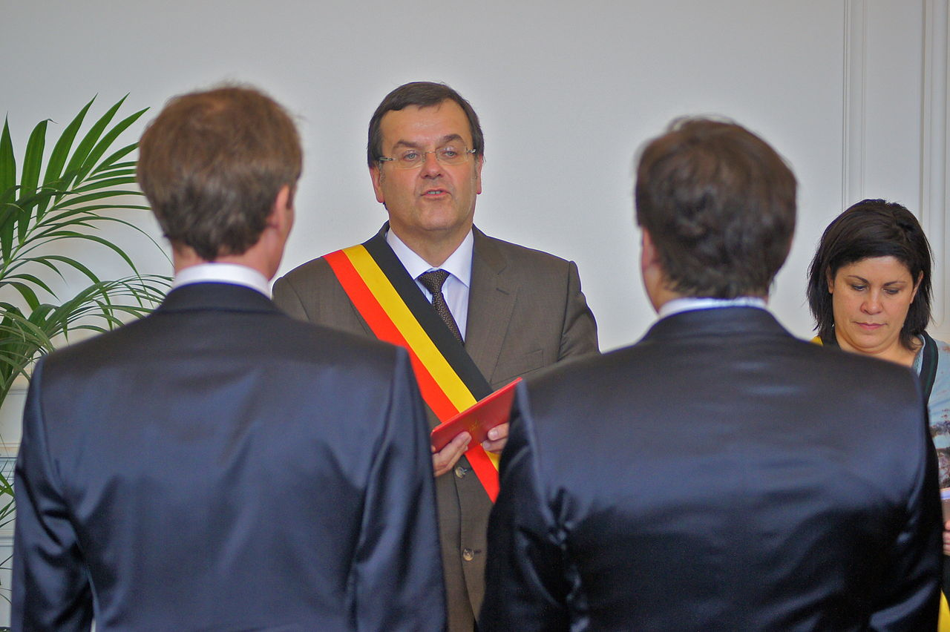
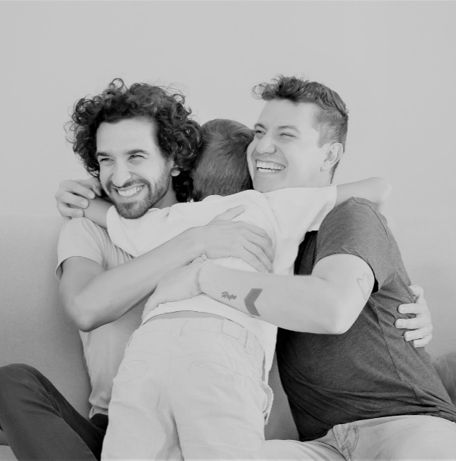
2000 – 2003 → aujourd’hui
Cohabitation et mariage
pour les couples homosexuels
Droit d’avoir et d’éduquer des enfants
pour les couples homosexuels

